Slide 1
МИНИСТЕРСТВО ПРОСВЕЩЕНИЯ
РОССИЙСКОЙ ФЕДЕРАЦИИ
VI ВСЕРОССИЙСКИЙ СЪЕЗД РАБОТНИКОВ ДОШКОЛЬНОГО ОБРАЗОВАНИЯ
«СИСТЕМА РАБОТЫ ПЕДАГОГОВ И СЕМЬИ В УСЛОВИЯХ ИНКЛЮЗИВНОГО ОБРАЗОВАНИЯ»
Трещева Ирина Вадимовна,
заведующий МБДОУ «Детский сад
комбинированного вида № 127»,
Почетный работник общего образования РФ,
Курская область, город Курск

Slide 2
«ШКОЛА УСПЕШНОГО РОДИТЕЛЬСТВА»
ЦЕЛЬ - вовлечение родителей в единое образовательное пространство дошкольного учреждения.
ЗАДАЧИ:
- объединить усилия семьи и детского сада для развития и воспитания детей;
- создавать условия для повышения уровня родительской компетентности в вопросах образования детей;
- повышать престиж семейного воспитания, поддерживать уверенность родителей в собственных педагогических возможностях.
«ДАЙТЕ ДЕТСТВУ СОЗРЕТЬ В ДЕТСТВЕ»
Ж.Ж. Руссо

Slide 3
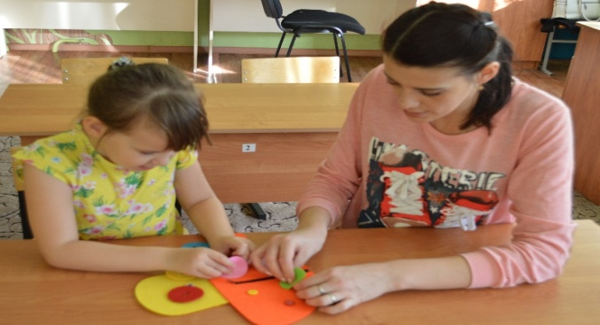
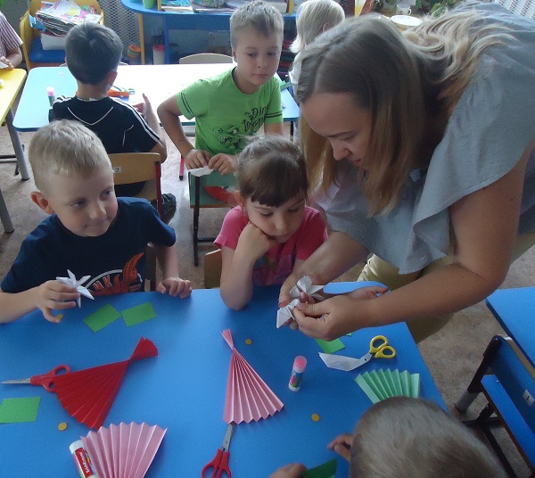
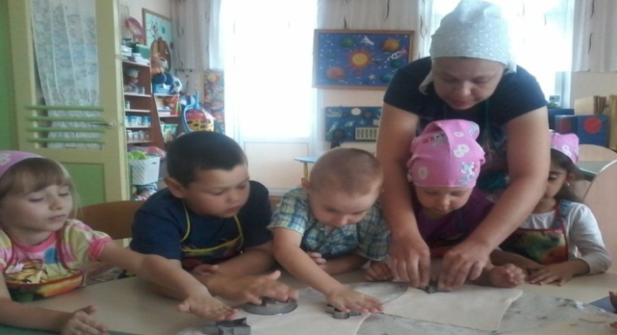
ИНФОРМАЦИОННО-АНАЛИТИЧЕСКОЕ НАПРАВЛЕНИЕ
ЦЕЛЬ -
выявление интересов, потребностей, запросов родителей, уровня их педагогической грамотности, установление эмоционального контакта между педагогами, родителями и детьми.
ЗАДАЧИ:
- проанализировать семейный социум для определения целесообразности установления социального партнерства.
установить индивидуальный контакт с каждой семьей, ее членами для определения направлений взаимодействия;
разработки планов сотрудничества с определением сроков, целей и конкретных форм взаимодействия.

Slide 4
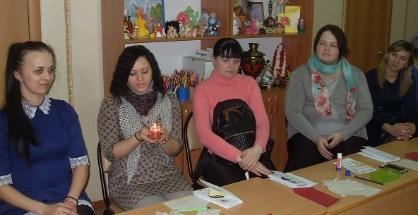
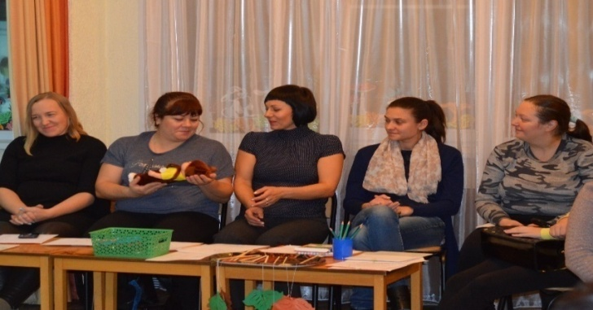
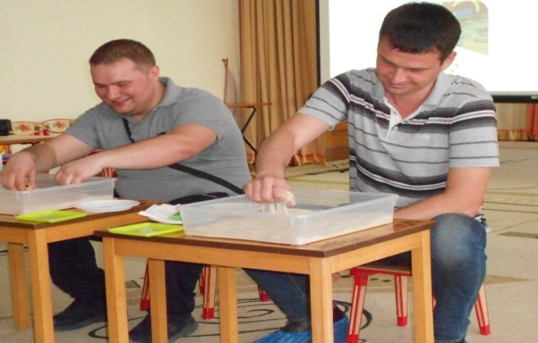
ПСИХОЛОГО – ПЕДАГОГИЧЕСКОЕ ПРОСВЕЩЕНИЕ РОДИТЕЛЕЙ ДЕТСКО-РОДИТЕЛЬСКИЙ КЛУБ «РАСТЕМ ВМЕСТЕ»
Структура заседания:
определение вопросов для обсуждения
выполнение практических заданий
обсуждение и
проигрывание ситуаций по теме
итоговая рефлексия

Slide 5
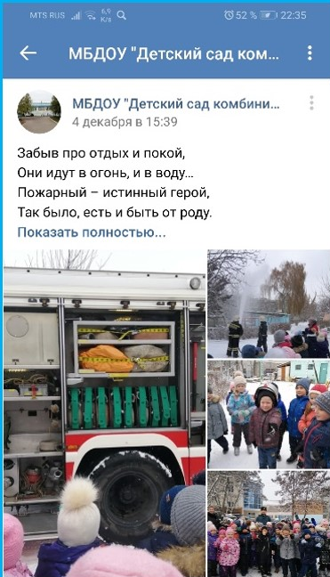
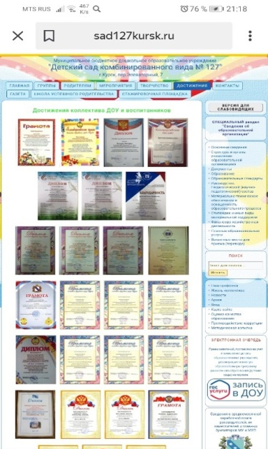
ПСИХОЛОГО – ПЕДАГОГИЧЕСКОЕ ПРОСВЕЩЕНИЕ РОДИТЕЛЕЙ ДИСТАНЦИОННАЯ СЛУЖБА «СОЛОВУШКА»
ЦЕЛЬ - создание атмосферы сотрудничества всех участников образовательных отношений в соответствии с ФГОС ДО.
ЗАДАЧИ:
- создать условия для конструктивного сотрудничества родителей и педагогов ДОУ;
- вовлекать семьи воспитанников непосредственно в образовательную деятельность, проводимую дистанционно;
- создавать условия для повышения профессиональной компетентности и развития творческого потенциала каждого педагога.

Slide 6
ПСИХОЛОГО – ПЕДАГОГИЧЕСКОЕ ПРОСВЕЩЕНИЕ РОДИТЕЛЕЙ МОТИВАЦИОННЫЕ ПЛАКАТЫ - ПОСТЕРЫ

Slide 7
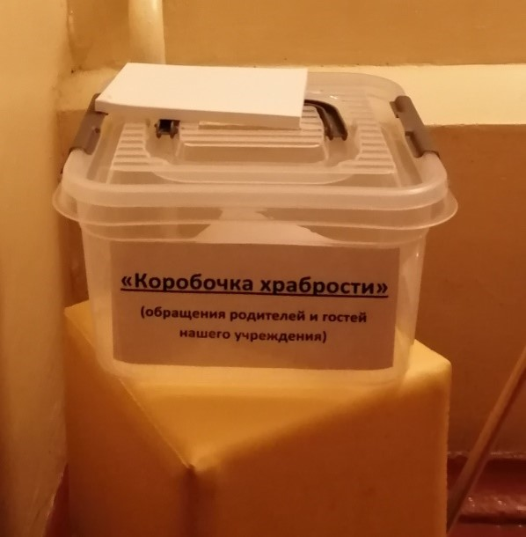
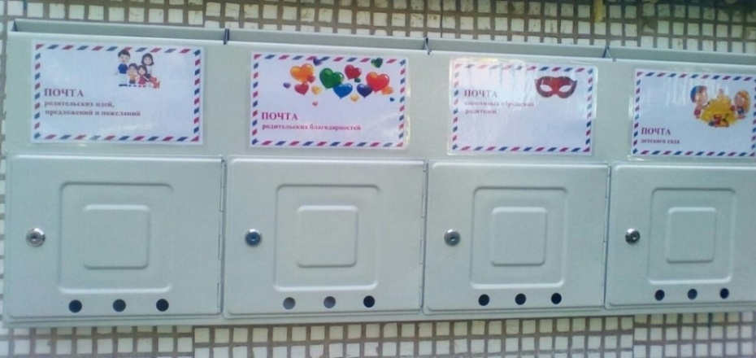
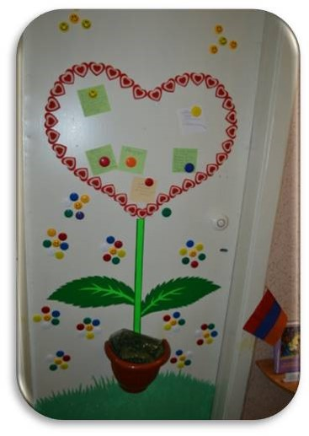
ПСИХОЛОГО-ПЕДАГОГИЧЕСКОЕ ПРОСВЕЩЕНИЕ РОДИТЕЛЕЙ
Почта доверия
«Коробочка храбрости»
Телефон доверия
Электронный блокнот
Стена мнений

Slide 8
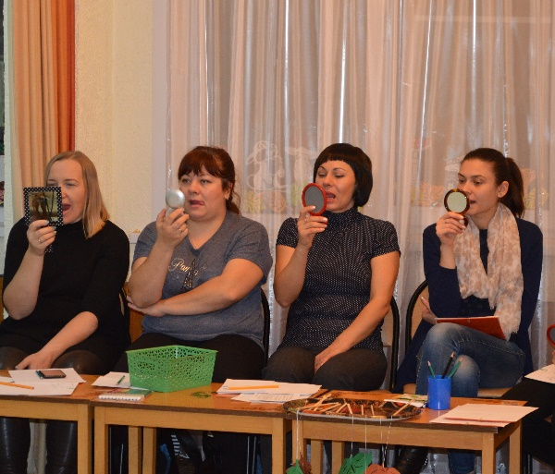
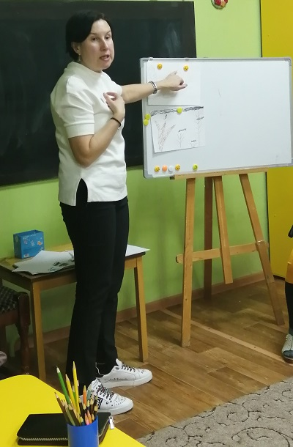
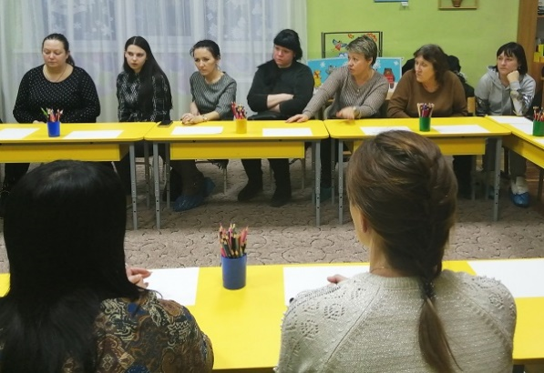
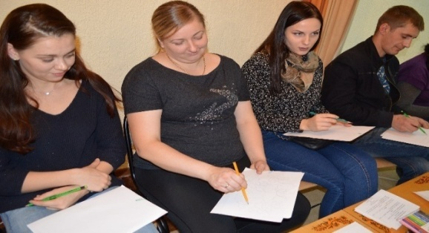
ВОВЛЕЧЕНИЕ РОДИТЕЛЬСКОГО СООБЩЕСТВА В СОВМЕСТНУЮ ДЕЯТЕЛЬНОСТЬ
«ФАКУЛЬТАТИВ НОВИЧКОВ»

Slide 9
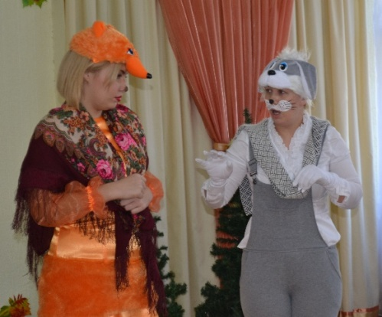
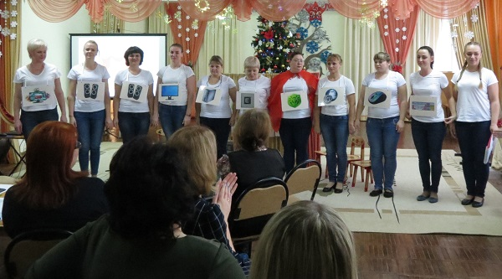
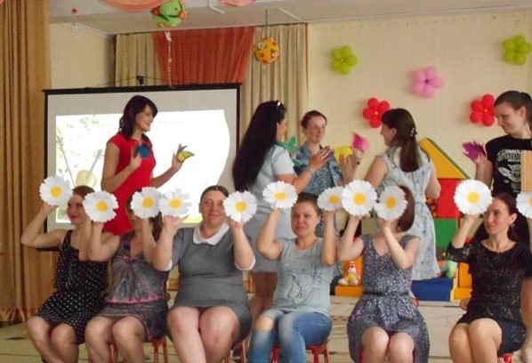
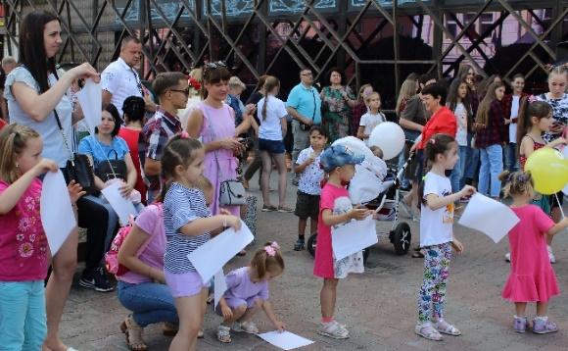
ВОВЛЕЧЕНИЕ РОДИТЕЛЬСКОГО СООБЩЕСТВА В СОВМЕСТНУЮ ДЕЯТЕЛЬНОСТЬ
РОДИТЕЛЬСКИЙ ТЕАТР «АРЛЕКИН»

Slide 10
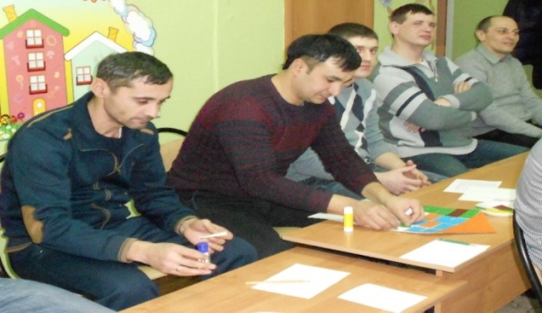
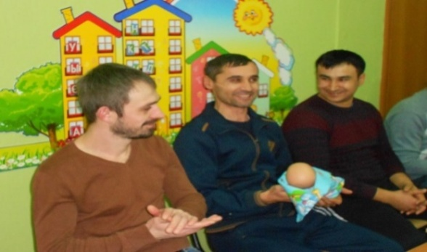
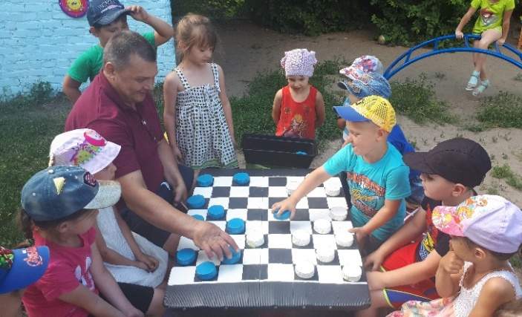
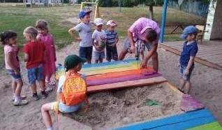
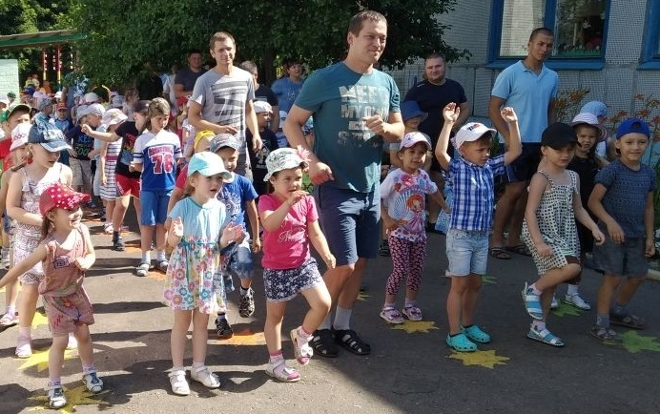
ВОВЛЕЧЕНИЕ РОДИТЕЛЬСКОГО СООБЩЕСТВА В СОВМЕСТНУЮ ДЕЯТЕЛЬНОСТЬ
«СОВЕТ ОТЦОВ»

Slide 11
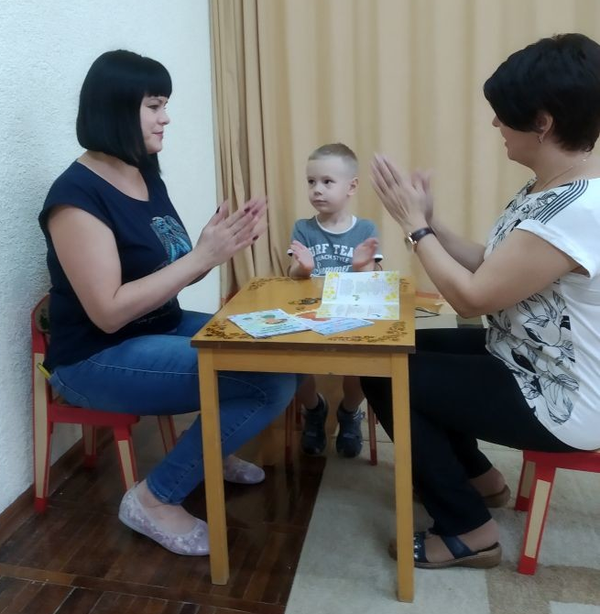
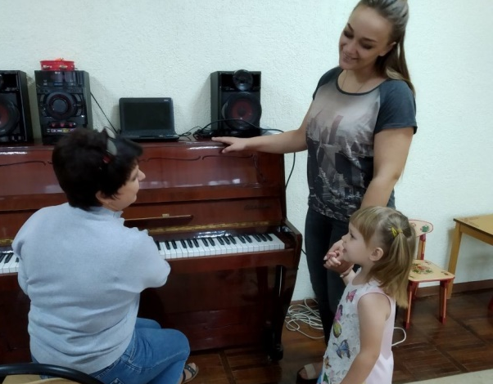
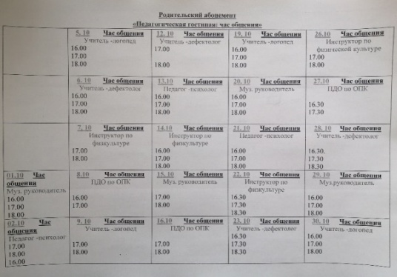
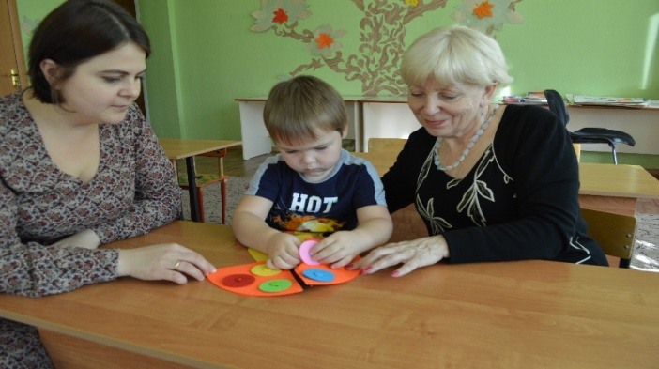
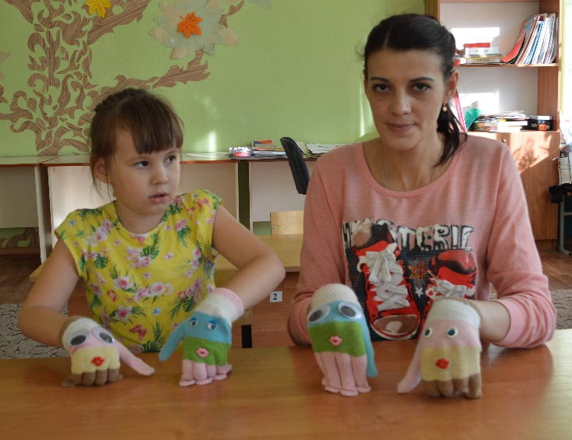
ВОВЛЕЧЕНИЕ РОДИТЕЛЬСКОГО СООБЩЕСТВА В СОВМЕСТНУЮ ДЕЯТЕЛЬНОСТЬ
«Педагогическая гостиная:
час общения»

Slide 12
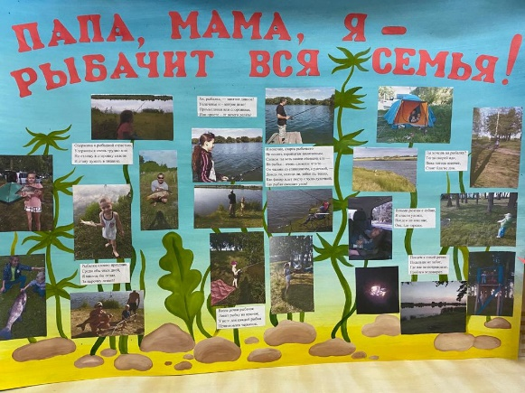
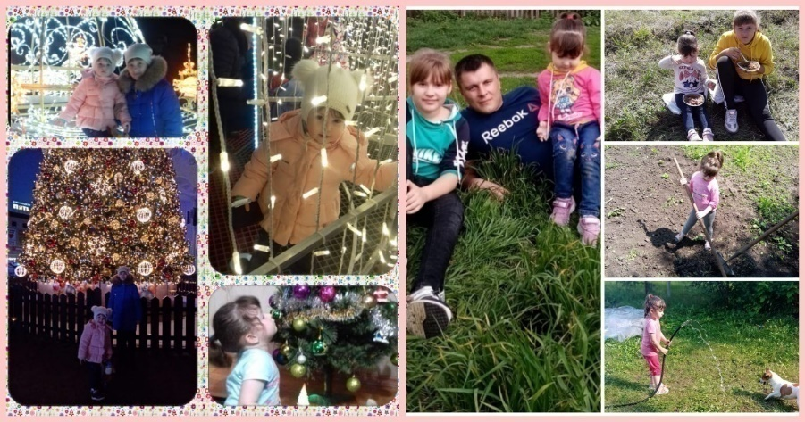
СОВМЕСТНАЯ РАБОТА ПО ОБМЕНУ ОПЫТОМ С РОДИТЕЛЯМИ ВОСПИТАННИКОВ

Slide 13
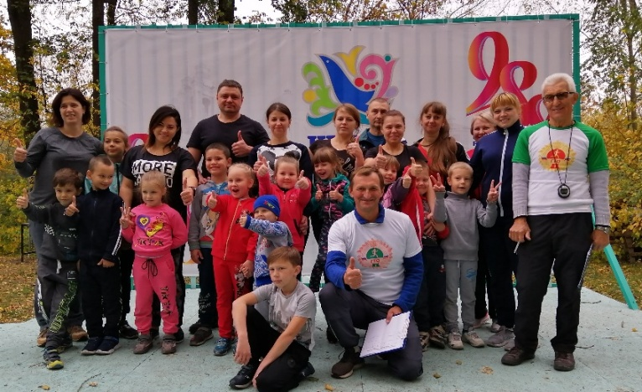
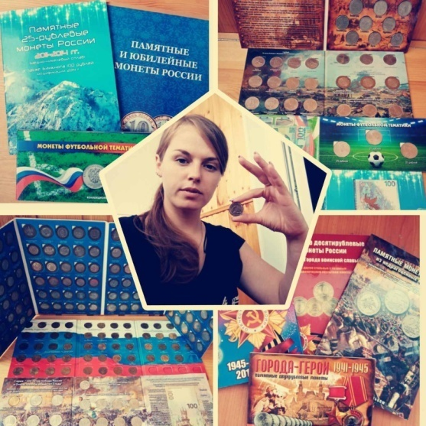
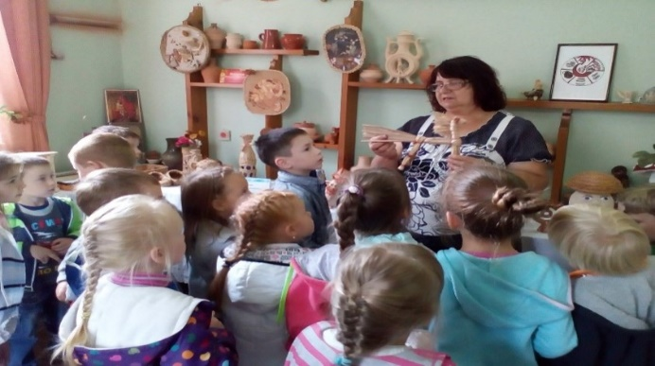
СОВМЕСТНАЯ РАБОТА ПО ОБМЕНУ ОПЫТОМ С РОДИТЕЛЯМИ ВОСПИТАННИКОВ
«МАРШРУТЫ ВЫХОДНОГО ДНЯ»
«СЕМЕЙНЫЕ СЕКРЕТЫ»

Slide 14
ЭФФЕКТИВНОСТЬ РАБОТЫ С РОДИТЕЛЯМИ
по итогам анкетирования родителей на конец 2019-2020 учебного года процент удовлетворенности образовательными услугами составил 98,7%;
за этот же период на 17% увеличилось число индивидуальных контактов родителей детей с особенными образовательными потребностями с педагогами и администрацией;
в совместной деятельности родителей, детей, педагогов принимают участие 78% родителей;

Slide 15
СПАСИБО ЗА ВНИМАНИЕ

